Slide 1
Tiết 4: LUYỆN TẬP

Slide 2
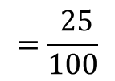
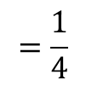
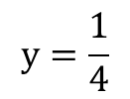

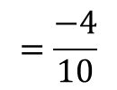
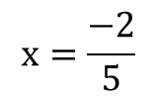
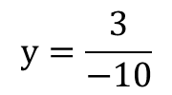
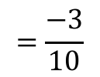
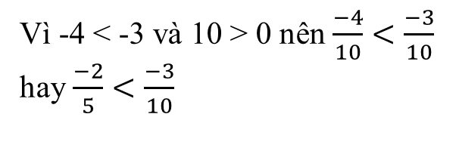
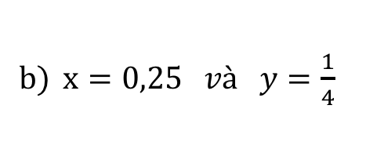

Dạng 1: So sánh hai số hữu tỉ
Bài 1: So sánh hai số hữu tỉ
a)$x=\frac{−2}{5} và y=\frac{3}{−10}$
$x=0,25 và y=\frac{1}{4}$
Giải:
Giải:
Ta có:
Ta có:
$$x=\frac{−2}{5}$$
$$=\frac{−4}{10}$$
$$=\frac{ 25}{100}$$
$$=\frac{1}{4}$$
$$x=0,25$$
$$y=\frac{3}{−10}$$
$$=\frac{−3}{10}$$
$$y=\frac{1}{4}$$
Vì -4 < -3 và 10 > 0 nên $\frac{−4}{10}<\frac{−3}{10}$
hay $\frac{−2}{5}<\frac{−3}{10}$
Vậy x = y
Vậy x < y

Slide 3
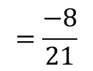
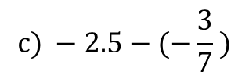
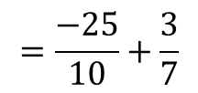
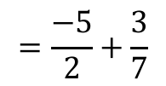
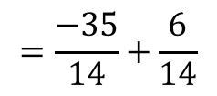
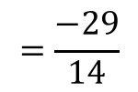
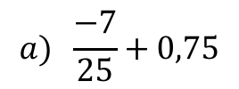
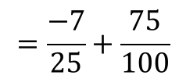
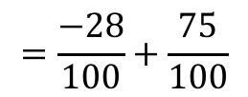
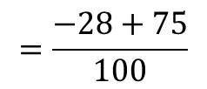
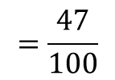
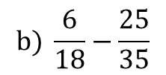
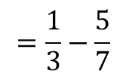
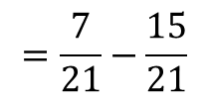
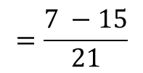
Dạng 2: Cộng , trừ số hữu tỉ
Bài 1: Tính
$$a) \frac{−7}{25}+0,75$$
$$b) \frac{6}{18}−\frac{25}{35}$$
$$c) −2.5−(−\frac{3}{7} )$$
$$=\frac{−7}{25}+\frac{75}{100}$$
$$=\frac{1}{3}−\frac{5}{7}$$
$$=\frac{−25}{10}+\frac{3}{7}$$
$$=\frac{−28}{100}+\frac{75}{100}$$
$$=\frac{7}{21}−\frac{15}{21}$$
$$=\frac{−5}{2}+\frac{3}{7}$$
$$=\frac{−28+75}{100}$$
$$=\frac{7 −15}{21}$$
$$=\frac{−35}{14}+\frac{6}{14}$$
$$=\frac{47}{100}$$
$$=\frac{−8}{21}$$
$$=\frac{−29}{14}$$

Slide 4
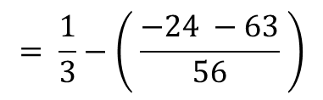
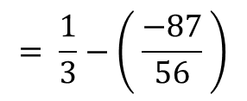
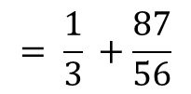
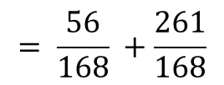
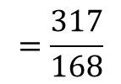
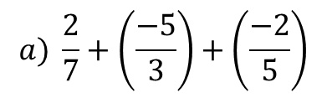
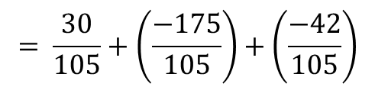
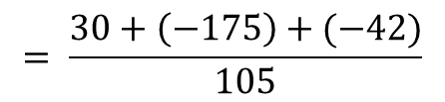
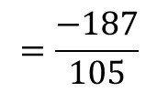
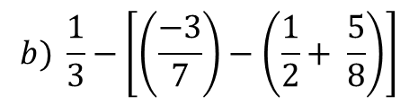
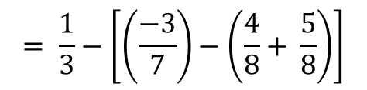
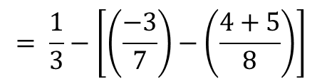
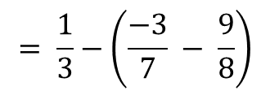
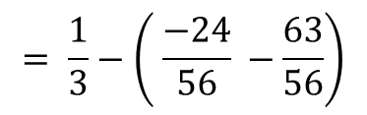
Bài 2: Tính
$$a) \frac{2}{7}+\left(\frac{−5}{3}\right)+\left(\frac{−2}{5}\right)$$
$$b) \frac{1}{3}−\left[\left(\frac{−3}{7}\right)−\left(\frac{1}{2}+ \frac{5}{8}\right)\right]$$
$$= \frac{30}{105}+\left(\frac{−175}{105}\right)+\left(\frac{−42}{105}\right)$$
$$= \frac{1}{3}−\left[\left(\frac{−3}{7}\right)−\left(\frac{4}{8}+ \frac{5}{8}\right)\right]$$
$$= \frac{1}{3}−\left[\left(\frac{−3}{7}\right)−\left(\frac{4+5}{8}\right)\right]$$
$$= \frac{30+\left(−175\right)+(−42)}{105}$$
$$= \frac{1}{3}−\left(\frac{−3}{7} − \frac{9}{8}\right)$$
$$=\frac{−187}{105}$$
$$= \frac{1}{3}−\left( \frac{−24}{56} −\frac{63}{56}\right)$$
$$= \frac{1}{3}−\left( \frac{−24 −63}{56} \right)$$
$$= \frac{1}{3}−\left( \frac{−87}{56} \right)$$
$$= \frac{1}{3} +\frac{87}{56}$$
$$= \frac{56}{168} +\frac{261}{168}$$
$$=\frac{317}{168}$$

Slide 5
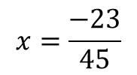

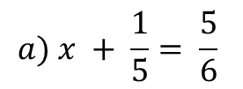
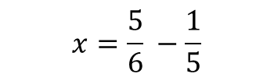
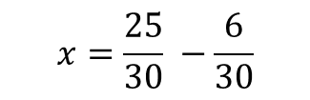
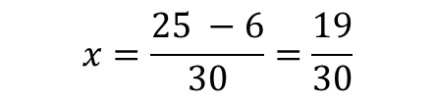


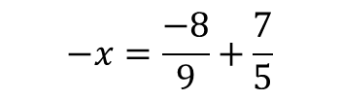
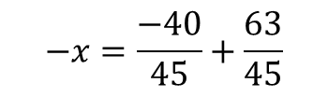

Dạng 3: Tìm số hạng chưa biết trong một tổng hoặc một hiệu.
Bài 1: Tìm x, biết:
$$a) x + \frac{1}{5}= \frac{5}{6}$$
$$b) −x−\frac{7}{5}=\frac{−8}{9}$$
Theo quy tắc “chuyển vế “ ta có:
Theo quy tắc “chuyển vế “ ta có:
$$x=\frac{5}{6} −\frac{1}{5}$$
$$−x=\frac{−8}{9}+\frac{7}{5}$$
$$x=\frac{25}{30} −\frac{6}{30}$$
$$−x=\frac{−40}{45}+\frac{63}{45}$$
$$x=\frac{25 −6}{30}=\frac{19}{30}$$
$$−x=\frac{23}{45}$$
$$x=\frac{−23}{45}$$
$$Vậy x=\frac{19}{30}$$
$$Vậy x=\frac{−23}{45}$$

Slide 6
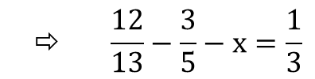
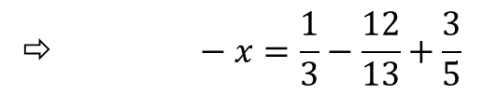
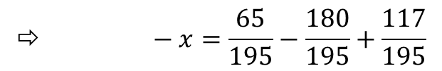
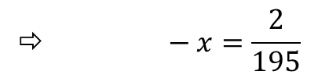
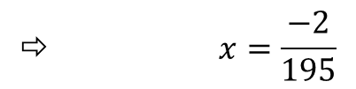


$$c) \frac{12}{13}−\left(\frac{3}{5}+x\right)=\frac{1}{3}$$
$$⇨ \frac{12}{13}−\frac{3}{5}−x=\frac{1}{3}$$
$$⇨ −x=\frac{1}{3}−\frac{12}{13}+\frac{3}{5}$$
$$⇨ −x=\frac{65}{195}−\frac{180}{195}+\frac{117}{195}$$
$$⇨ −x=\frac{2}{195}$$
$$⇨ x=\frac{−2}{195}$$
$$Vậy x=\frac{−2}{195}$$

Slide 7









Dạng 4: Nhân, chia số hữu tỉ
Bài 1: Thực hiện các phép tính
$$a) 0,3 . \frac{−15}{2}$$
$$b) \frac{−6}{7} :\frac{5}{3}$$
$$=\frac{−6}{7} ∙\frac{3}{5}$$
$$=\frac{3}{10} ∙ \frac{−15}{2}$$
$$=\frac{3 . (−15)}{10 . 2}$$
$$=\frac{−6 . 3}{7 . 5}$$
$$=\frac{−45}{20}$$
$$=\frac{−9}{4}$$
$$=\frac{−18}{35}$$

Slide 8













Bài 2: Thực hiện các phép tính sau đây một cách hợp lí.
$$a) \frac{1}{3}∙\frac{−4}{5}+\frac{1}{3}∙\frac{−6}{5}$$
$$b) \frac{5}{9} :\frac{−3}{22}+\frac{5}{9} :\frac{−9}{15}$$
$$=\frac{1}{3}∙(\frac{−4}{5}+\frac{−6}{5})$$
$$=\frac{5}{9}∙\frac{22}{−3}+\frac{5}{9}∙\frac{15}{−9}$$
$$=\frac{1}{3}∙\left[\frac{(−4)+(−6)}{5}\right]$$
$$=\frac{5}{9}∙\left(\frac{−22}{3}+\frac{−15}{9}\right)$$
$$=\frac{1}{3}∙\frac{−10}{5}$$
$$=\frac{5}{9}∙\left(\frac{−22}{3}+\frac{−5}{3}\right)$$
$$=\frac{5}{9}∙\frac{−27}{3}$$
$$=\frac{1}{3}∙(−2)$$
$$=\frac{5}{9}∙(−9)$$
$$=\frac{−2}{3}$$
$=−5$

Slide 9

Hướng dẫn tự học:
Nắm vững quy tắc cộng, trừ, nhân, chia số hữu tỉ
Xem có thể làm lại các bài tập đã giải.
Làm các bài tập: 14, 16 SBT trang 9
Nghiên cứu trước bài mới: “Giá trị tuyệt đối của
một số hữu tỉ. Cộng, trừ, nhân, chia số thập phân”.

